Slide 1
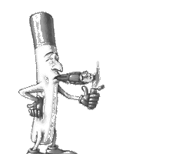
KOUŘENÍ
Kouření tabáku vážně poškozuje zdraví!

Slide 2
Úmrtnost na následky kouření – celosvětově
na následky kouření umírá 50 % kuřáků
z nich polovina předčasně (ztrácí 20 -25 let života)
1990 – 3 miliony lidí na světě
2000 – 4 miliony lidí
2003 – 4,83 miliony lidí
pokud se budou počty kuřáků zvyšovat současným tempem v roce 2020 zemře na následky kouření 10 milionů lidí
tzn. na zemi zemře na následky kouření 560 lidí každou hodinu, 13 400 lidí každý den a 4,8 milionů za rok

Slide 3
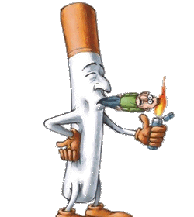
Úmrtnost na následky kouření v ČR
ročně – 23 000 lidí
týdně – 500 lidí
denně – 65 lidí

Slide 4
Složení cigaretového kouře
obsahuje více než 4000 složek
nejméně 200 je prudce jedovatých
50 z nich jsou známe kancerogeny
základní součásti cigaretového kouře jsou:
nikotin
dehet
oxid uhelnatý
amoniak
nitrosaminy
formaldehyd
kyanid
arzenik
těžké kovy (Cd, Pb)
dioxiny a další

Slide 5
Nikotin
je vysoce návyková psychoaktivní látka!
  farmakologický a behaviorální proces determinující vznik závislosti je u nikotinu podobný jako u heroinu a kokainu a je mnohem více pravděpodobné, že kuřák experimentující s drogou (heroinem) se stane na něm závislý
za 10 vteřin po vdechnutí se nikotin dostává do mozku
v první fázi působí nikotin stimulačně a pak přechází do fáze mírného útlumu
nikotin vyvolává závislost, která kuřáka nutí, aby udržoval hladinu nikotinu na potřebné úrovni
k abstinenčním příznakům patří nervozita, neschopnost soustředit se, deprese, podrážděnost, nutkavá touha po cigaretě

Slide 6
Nikotin
nikotin způsobuje zrychlení činnosti srdce, stažení srdečních cév, vysoký krevní tlak, zvýšení obsahu mastných kyselin v krvi, pokles hormonu estrogenu
závislost na nikotinu je stav, který nutí člověka kouřit i přes znalosti zdravotních následků a úsilí přestat, nejde o nedostatek vůle nebo o poruchu osobnosti, ale o progresivní, chronické a recidivující onemocnění Dg. F 17
nikotin je rovněž prudký jed (smrtelnou dávku představuje již pouhých 60 mg látky aplikované do žíly)

Slide 7
Dehet
dehet je nejnebezpečnější součást tabákového kouře!
směs chemických látek olejovité konzistence vznikající při tepelném rozkladu organických látek
v podobě aerosolu se při vdechnutí dostává hluboko do plic, kde se ukládá a ochromuje samočisticí schopnost dýchacích cest a poškozuje plicní sklípky
je příčinou vzniku rakoviny a chronických plicních onemocnění

Slide 8
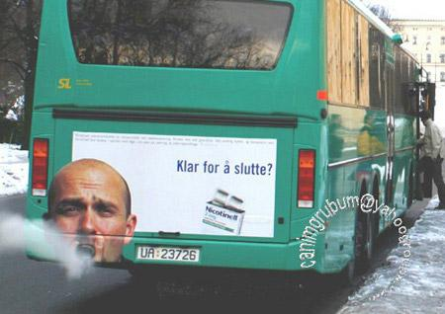
Oxid uhelnatý
jedovatý plyn, který vzniká mimo jiné při nedokonalém spalování
vytěsňuje kyslík z vazby na červené krvinky a je hlavní příčinou nemožnosti přenosu kyslíku do tkání vč. životně důležitých orgánů

Slide 9
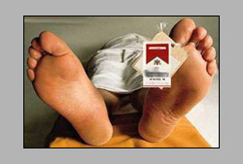
Příčinou toho, že lidé potřebují cigaretu je nikotin, vyvolávající závislost !
Důvodem toho, že na následky kouření umírají jsou především dehty !

Slide 10
Zdravotní následky kouření
ovlivňuje negativně téměř všechny orgány a tkáně lidského těla
přispívá prokazatelně ke vzniku cca 25 nemocí
je rizikovým faktorem pro vznik onemocnění srdce, cévní mozkové příhody, onemocnění periferních cév, rakoviny plic a dalších orgánů, chronického zánětu průdušek, rozedmy plic, vývojových poruch plodu, zvyšuje kazivost zubů, má nepříznivý vliv na pokožku a hojení ran
snižuje vstřebávání některých vitaminů
komplikuje reprodukci

Slide 11
Epidemie kouření v ČR
většina kuřáků začala kouřit před 18 rokem věku
závislost na kouření je pediatrický problém
v ČR kouří asi 1/3 dospělé populace
věk | muži | ženy
15 – 19 | 19 % | 15 %
20 – 24 | 30 % | 26 %
25 – 34 | 36 % | 26 %
35 – 44 | 29 % | 25 %
45 – 54 | 37 % | 18 %
55 – 60 | 33 % | 14 %

Slide 12
Přestat kouřit se vyplatí
již za 36 hodin se hladina CO v krvi vrátí na normální hodnotu
za týden se zlepší dýchání, rozšíří se zúžené cévy a začne se snižovat akutní nebezpečí infarktu myokardu
po 3 měsících se zvýší funkce plic o 30 %
po 5 letech se sníží riziko infarktu na ½
za 10 let se přiblíží k nekuřákům, také riziko rakoviny plic bude po 10 letech nižší

Slide 13
Přestat kouřit se vyplatí
většina kuřáků, kteří překročili dávku 100 cigaret, má abstinenční příznaky
75 – 80 % kuřáků by chtělo přestat kouřit
30 – 35 % se o to pokusí
5 – 10 % se to podaří
progrese závislosti je větší v mladém věku
  začátek experimentování s drogami včetně legálních je již na 1. stupni
  asi 1/3 dětí na prvním stupni má zkušenost s cigaretou, více jak polovina s alkoholem

Slide 14
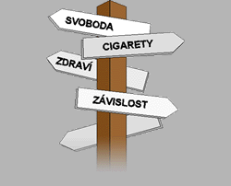
Stádia kouření
  přípravné – formování představy
  iniciální – vykouření první cigarety
  experimentální – opakování pokusů
  utvrzení návyku – pravidelné kouření, vznik závislosti

Slide 15
Faktory ovlivňující začátky kouření
kopírování vzorů (i učitelé jsou důležitými vzory)
reklama a média
dostupnost kuřiva
osobnostní vlastnosti
sociální vztahy
neznalost následků
neznalost odmítnutí (důležitý nácvik na 1. stupni ZŠ)
ovládání hmotnosti
subjektivní příznivé účinky kouření

Slide 16
Pasivní kouření
vzduch znečištěný tabákovým kouřem (ETC)
hořící cigareta kromě hlavního proudu produkuje proud vedlejší, v němž je obsah zplodin mnohonásobně vyšší
nekuřák, který stráví hodinu v silně zakouřeném prostředí, vdechne takové množství škodlivin, jakoby vykouřil 15 cigaret (nejvíce jsou ohroženy děti)
expozice ETC – může být příčinou náhlého úmrtí kojenců, zánětu středního ucha, vzniku astmatu, častých onemocnění dýchacích cest

Slide 17
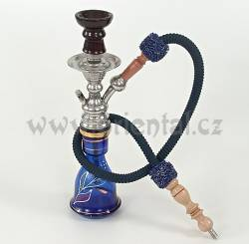
Vodní dýmka
Kouření vodní dýmky není bezpečnou alternativou kouření cigaret!
Tabák do vodní dýmky se nejčastěji skládá z 30% tabáku, zbytek tvoří melasa (vedlejší produkt při výrobě cukru z cukrové třtiny), případně je přidáván med či různé umělé příchuti. Tabáková směs se vlhčí glycerolem.
Kouřit je možné i bylinné směsi bez tabáku (drť stvolů cukrové třtiny ochucenou umělými příchutěmi např. ovocnými, karamelovými, kávovými) a přídavkem melasy, dávající kouři sladkou chuť.
Právě sladká a často ovocná chuť dýmu z vodní dýmky ho dělá velmi atraktivní pro děti a mladé lidi.

Slide 18
Vodní dýmka – co je třeba vědět
Během jednoho posezení s vodní dýmkou se vytvoří cca 70 litrů kouře.
V souvislosti s použitým způsobem zapálení tabáku a velikostí zápalného uhlíku (zdroj žáru) se vytváří 30-100krát více dehtu, 17- 50krát více oxidu uhelnatého a kouř obsahuje až 6krát více nikotinu než jedna cigareta.
Při hodinovém posezení u vodní dýmky kuřák vdechne přibližně 100-200krát více kouře, než vykouřením jedné cigarety.
Voda v nádobce vodní dýmky dým především ochlazuje. I po průchodu vodou obsahuje kouř vysoké dávky jedovatých složek (oxid uhelnatý, těžké kovy,…)
Sdílení náustku při kouření vodní dýmky představuje riziko přenosu infekčních chorob zahrnující tuberkulózu a infekční zánět jater.

Slide 19

Elektronická cigareta
Nejedná se o tabákový výrobek, ale kuřáckou pomůcku (v ČR schválenou od roku 2009).
Vynalezena v Číně v roce 2004, v rámci příprav na LOH. Veškerá distribuce pro ČR pochází z Číny (různá kvalita). Používání (nebo výroba a distribuce) elektronických cigaret je v některých státech zakázána (USA, Švýcarsko, Turecko) jiných schválena jako léčivý přípravek (Belgie, Dánsko, Francie).
Elektronická cigareta se skládá z několika dílů: baterie, mikroprocesor, který je aktivován nasátím proudu vzduchu, atomizér, tvořen žhnoucí spirálou zahřátou na 50 -60 °C – do proudu vzduchu jsou vstřikovány kapičky kapaliny z patroly, inhalátor - patrola s různou koncentrací roztoku s nikotinem (0 – 24 mg) a aromatickými látkami (cca 15 příchutí)
Světová zdravotnická organizace (WHO) – doporučuje kontrolu nad prodejem elektronických cigaret a nepovažuje tento výrobek za účinný prostředek léčby závislosti na tabáku. E.cigareta nebyla schválena jako bezpečná, přestože její nebezpečnost ve srovnání s tabákovými výrobky je nižší.
Rizika užívání: navozuje dojem zdravějšího kouření a tím může zvyšovat riziko akutní intoxikace (použitím e.cigarety je obtížné stanovit množství vdechnutého nikotinu). Rizikové je užívání mladistvými, kteří vlivem příchutí mohou snáze propadnout nikotinové závislosti.
  zdroj www.vychovakezdravi.cz

Slide 20
Opatření k omezování kuřáctví
zákaz reklamy (od roku 2003)
vyhláška zakazující kouření ve všech prostorách škol a školských zařízení
zvýšení ceny, daní
důsledně dodržovat zákaz prodeje cigaret dětem do 18 let
ochrana práv nekuřáků
pomoc kuřákům přestat kouřit
výchova ke zdraví (již od MŠ) – osobnostně sociální výchova, dovednost odmítnutí, dostatek vědomostí o škodlivosti kouření, vhodná motivace, pozitivní příklad, primární nespecifická prevence…

Slide 21
Příklad motivace pro děti
Tabákový kouř obsahuje:
ARSEN – jako jed na krysy
DEHED – jako saze v komíně
DIOXINY – jako spalovny odpadů
FORMALDEHYD – jako kuličky proti molům
KYANID – jako jed na myši
MOČOVINU – jako výměšky
NIKOTIN – jako jed na mšice
OXID UHELNATÝ – jako výfukové plyny

Slide 22
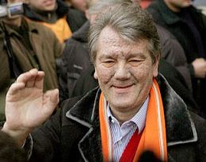
Viktor Juščenko...otrava dioxiny

Slide 23
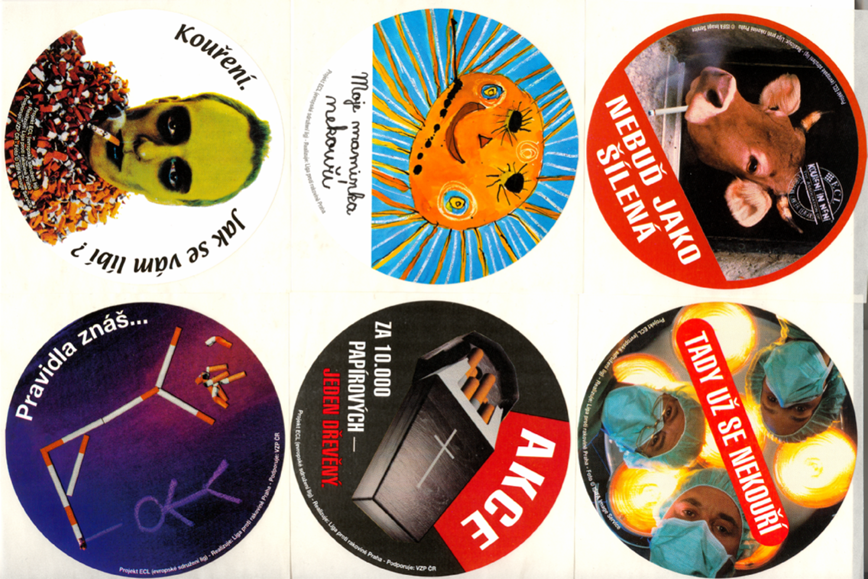
Motivace

Slide 24
Zdroje informací
www.kurakovaplice.cz
www.odvykani-koureni.cz
www.stop-koureni.cz
www.hormart.cz/koureni
www.dokurte.cz
www.nekuratka.cz
Nešpor, K. Návykové chování a závislosti. Praha : Portál, 2011.
www.msmt.cz (Metodický pokyn k primární prevenci sociálně patologických jevů u dětí, žáků a studentů ve školách a školských zařízeních, 2007)
http://www.msmt.cz/dokumenty/2007-11-1?highlightWords=Metodick%C3%BD+pokyn+prim%C3%A1rn%C3%AD+prevenci+soci%C3%A1ln%C4%9B+patologick%C3%BDch+jev%C5%AF+d%C4%9Bt%C3%AD%2C+%C5%BE%C3%A1k%C5%AF+student%C5%AF+%C5%A1kol%C3%A1ch+%C5%A1kolsk%C3%BDch+za%C5%99%C3%ADzen%C3%ADch
Závěr:
  Zákaz kouření platí ve všech školách a školských zařízeních!
(zákon č.379/2005 Sb., o opatřeních k ochraně před škodami způsobenými tabákovými výrobky, alkoholem a jinými návykovými látkami)

